Slide 1
Riset Operasional
Pertemuan 4 & 5
Penyelesaian Analitis Persoalan Optimasi
vivie_7812@yahoo.com

Slide 2
Pendahuluan
Dasar dalam pembahasan penyelesaian analitis persoalan optimasi ini adalah Mathematic (Simbolic) Model yang telah dipelajari dalam pertemuan sebelumnya.
Teknik Informatika Unijoyo 2008

Slide 3
1. Optimasi Tanpa Kendala
Bentuk umum → Min f(x)
f(x) adalah fungsi skalar yang didefinisikan pada ruang vektor x ∈ Rn
Penyelesaian dari persoalan diatas dapat dicari dengan cara sbb:
bila x* adalah titik minimum maka ∇f(x*) = 0
bila H(x*) adalah positif definitif maka x* yang memenuhi syarat ∇f(x*) = 0 maka titik minimum
Teknik Informatika Unijoyo 2008

Slide 4
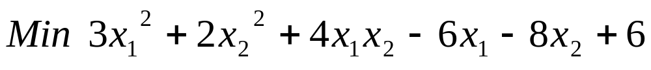
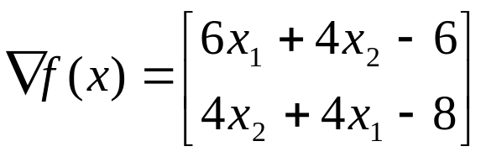
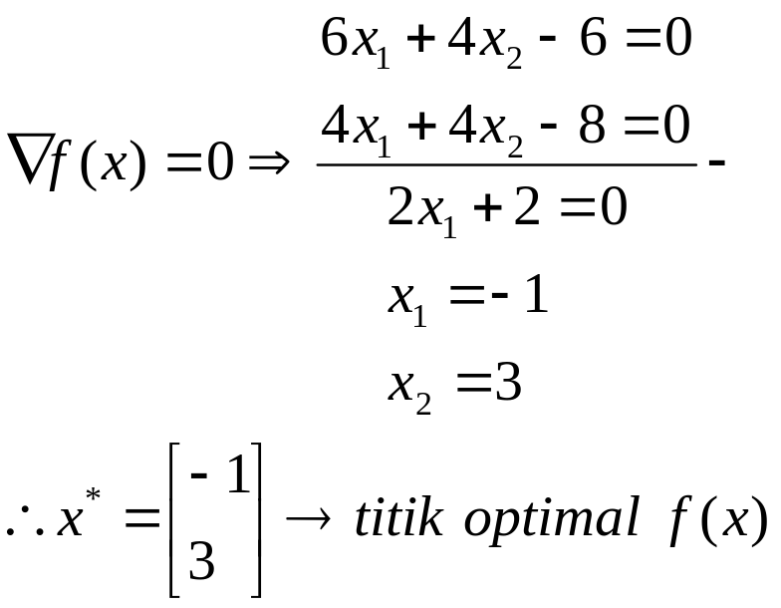
Contoh :
Penyelesaian :
Teknik Informatika Unijoyo 2008

Slide 5
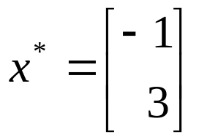
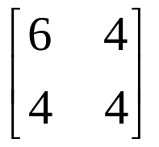
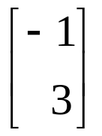
Lanjutan…
⇒ yang merupakan calon (kandidat) penyelesaian dari persoalan
H (x*) = adalah positif definitif
⇒ adalah titik minimum, dengan
Z = 3x₁² + 2x₂² + 4x₁x₂ – 6x₁ -8x₂ + 6
= 3(-1)² + 2(3)² + 4(-1)(3) – 6(-1) – 8(3) + 6
= -3
Teknik Informatika Unijoyo 2008

Slide 6
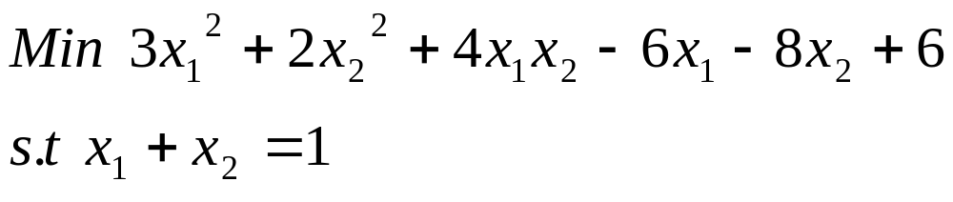
2. Optimasi Dengan Kendala Persamaan
Bentuk umum :
Min f(x)
st h_{i}(x) = 0; i = 1, 2, 3,…, n
[st : subject to ( dengan syarat ) → kendala]
Contoh :
Teknik Informatika Unijoyo 2008

Slide 7
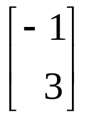
Lanjutan…
tidak memenuhi h(x) = 0
Jadi bukan penyelesaian persoalan diatas
x* adalah penyelesaian dari persoalan diatas ⇒ x* ∈ A
dimana = { x⏐ h(x) = 0 }
A adalah himpunan titik–titik vektor x yang memenuhi semua kendala
⇒ A disebut daerah layak dari persoalan tersebut atau Feasible Region
Teknik Informatika Unijoyo 2008

Slide 8
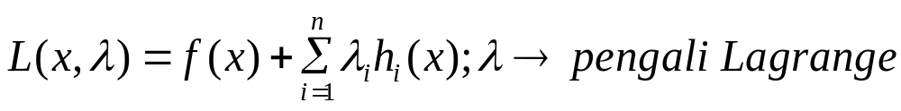
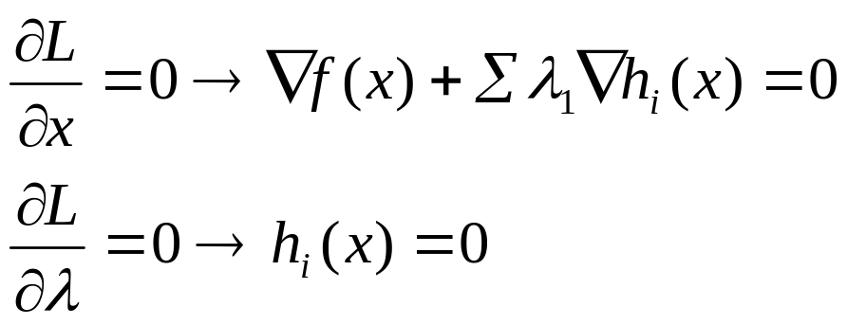
Lanjutan…
x* adalah penyelesaian dari ⇔ x* ∈ A = { x ⏐h(x) = 0}
dan f(x*) ≤ f(x) ∀ x ∈ A
Untuk menyelesaikan persoalan optimasi dengan kendala persamaan dipergunakan fungsi lagrange :
Dengan ini persoalan optimasi dapat diubah menjadi persoalan optimasi tanpa kendala dalam bentuk :
Min L ( x , λ )
( x*, λ* ) → penyelesaian dari L ( x ,λ ) ⇒ ∇ L ( x*,λ* ) = 0
Teknik Informatika Unijoyo 2008

Slide 9
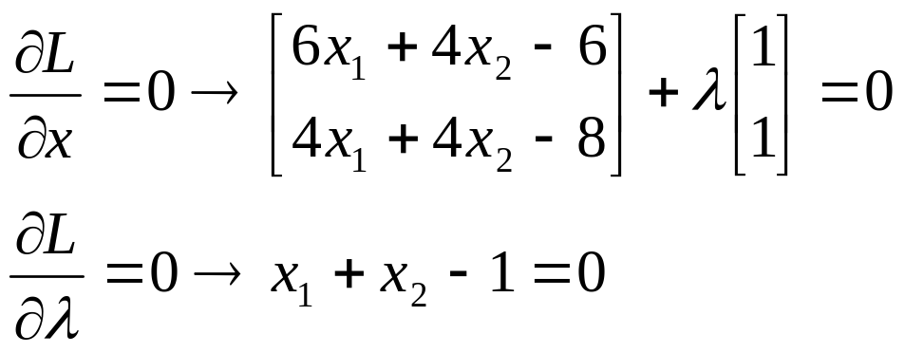
Contoh :
Penyelesaian :
Teknik Informatika Unijoyo 2008

Slide 10
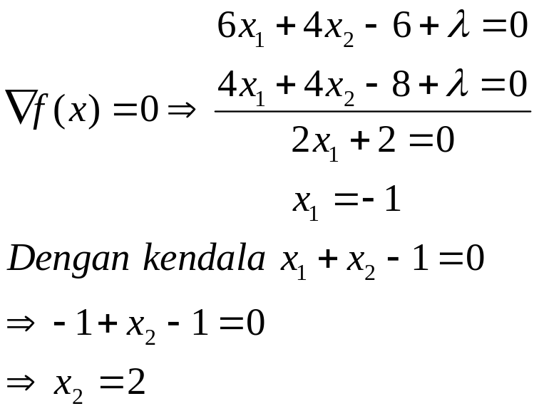
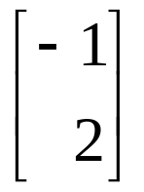
Lanjutan…
Calon penyelesaiannya adalah x* =
Teknik Informatika Unijoyo 2008

Slide 11
Lanjutan…
Bila L(x,λ) adalah konveks maka x* → titik minimum yg dicari
f(x*) adalah konveks karena H(x) positif definitif
h(x*) adalah konveks karena linear
L ( x*, λ* ) = f(x*) + λ* h(x*) + 4h(x*)
= konveks + konveks = konveks
Jadi x* = → Titik penyelesaian
Teknik Informatika Unijoyo 2008

Slide 12
Lanjutan…
Catatan :
syarat perlu ∇ L(x,λ) = 0
syarat cukup L(x,λ) harus konveks
f(x) harus konveks
h(x) dengan λ positif harus konveks
h(x) dengan λ negatif harus konkav
Teknik Informatika Unijoyo 2008

Slide 13
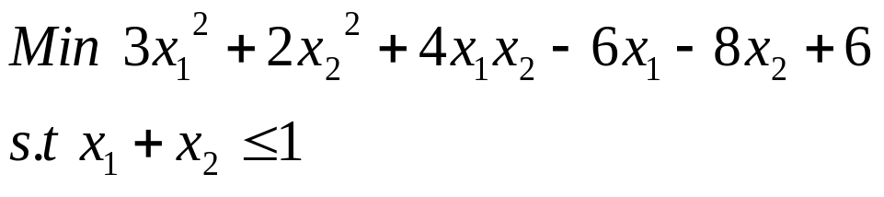

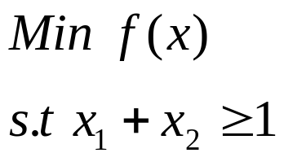

3. Optimasi Dengan Kendala Pertidaksamaan
Bentuk umum :
Min f(x)
st g_{i}(x) ≤ 0; i = 1, 2, 3,…, n
[st : subject to ( dengan syarat ) → kendala]
Contoh :
1)
2)
Teknik Informatika Unijoyo 2008

Slide 14
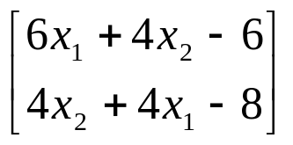
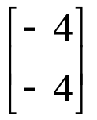

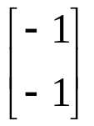
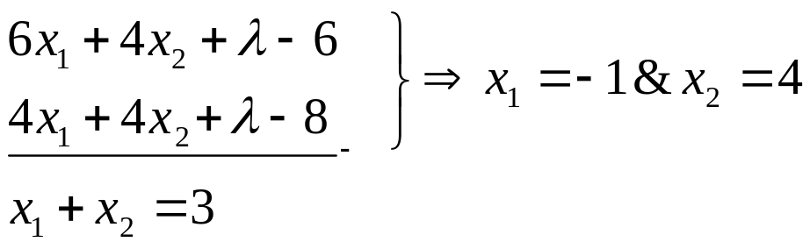
Lanjutan…
Secara geometris :
∇f(x) = ∇ f(x*) = ∇ f(x*) =
∇g(x) = ∇ g(x) =
3) min f(x) 4) min f(x)
st x₁ + x₂ = 1 st x₁ + x₂ = 3
∇f + λ ∇g = 0
λ > 0
Boleh searah / berlawanan arah
λ < 0 λ > 0
Teknik Informatika Unijoyo 2008

Slide 15
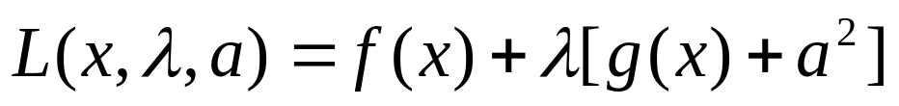
Lanjutan…
secara aljabar
x ≤ 3 ⇒ x + s = 3
dimana s ≥ 0 menyatakan kurangnya x dari 3 ,
s disebut slack. Dan karena s ≥ 0 ⇒ s = a²
min f(x) → min f(x)
st g(x) ≤ 0 st g(x) + a² = 0
Definisikan didapat :
didapat min L (x , λ , a)
Teknik Informatika Unijoyo 2008

Slide 16
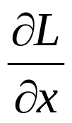

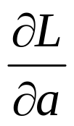
Lanjutan…
Syarat perlu : = 0 = 0 = 0
∇f(x) + λ ∇g(x) = 0
g(x) + a² = 0 → g(x) ≤ 0
2aλ = 0 → 2 a² λ = 0 → 2(-g(x))λ = 0 → λg(x) = 0
λ ≥ 0
Teknik Informatika Unijoyo 2008

Slide 17
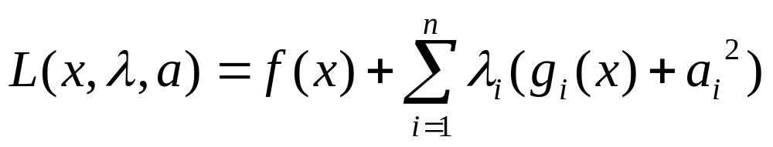
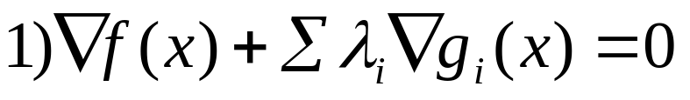
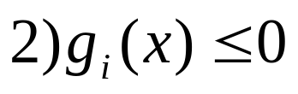
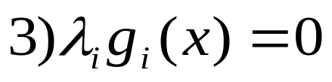
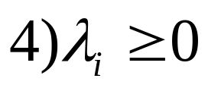
Lanjutan…
Bila terdiri dari banyak kendala
Bentuk umum : min f(x)
st g_{i}(x) ≤ 0; i = 1, 2, 3,…, n
Syarat perlu :
Teknik Informatika Unijoyo 2008

Slide 18
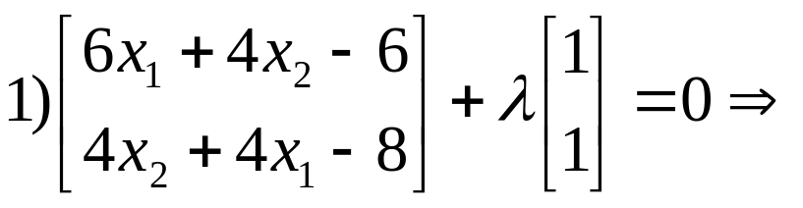
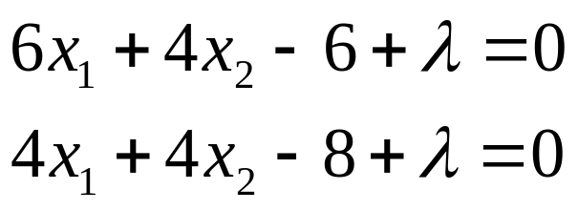
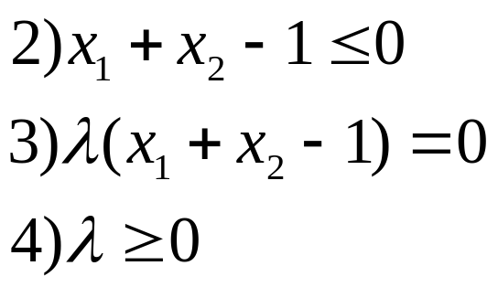
Contoh 1:
Penyelesaian :
Syarat perlu
Teknik Informatika Unijoyo 2008

Slide 19

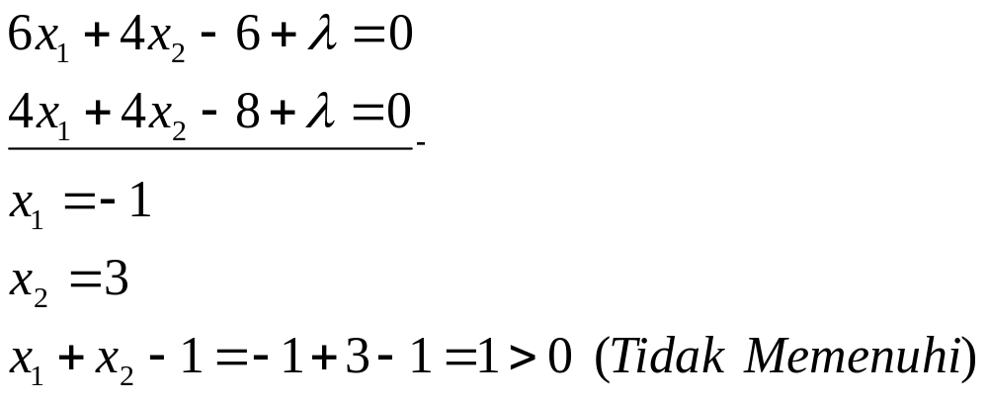
Lanjutan…
Kemungkinan 1 :
(1)
(2)
Teknik Informatika Unijoyo 2008

Slide 20

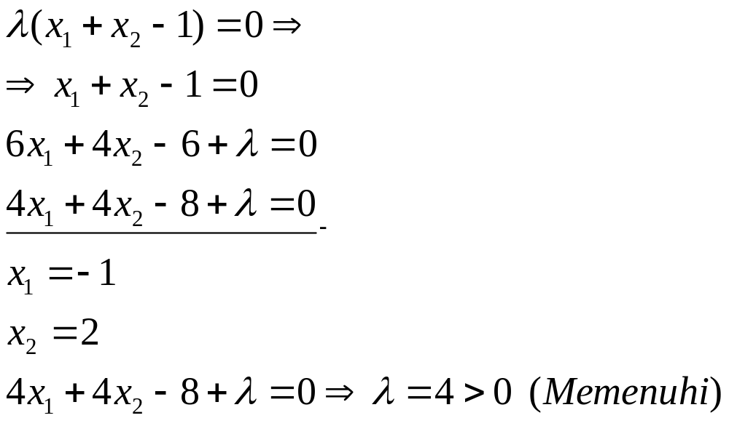

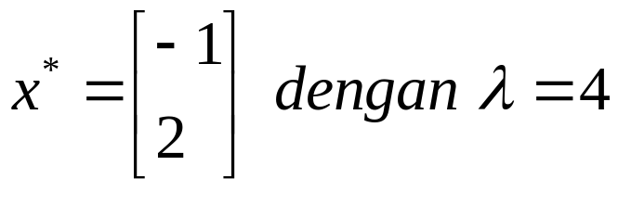
Lanjutan…
Kemungkinan 2 :
(3) Dianggap
(1)
Jadi
Teknik Informatika Unijoyo 2008

Slide 21
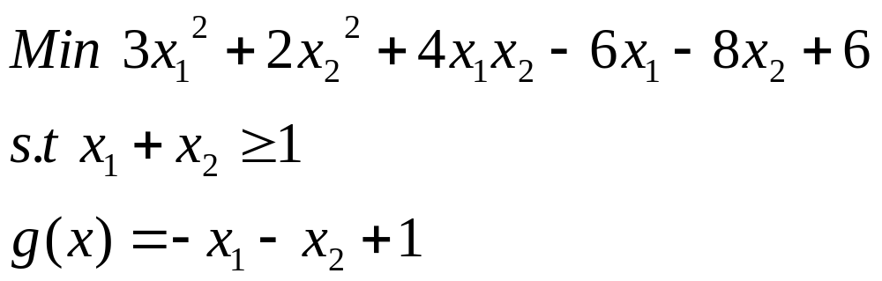
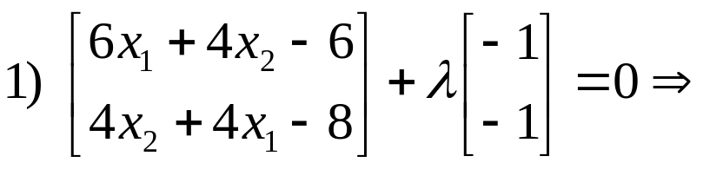
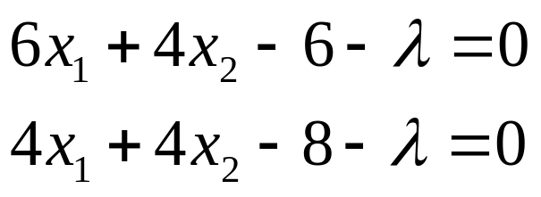
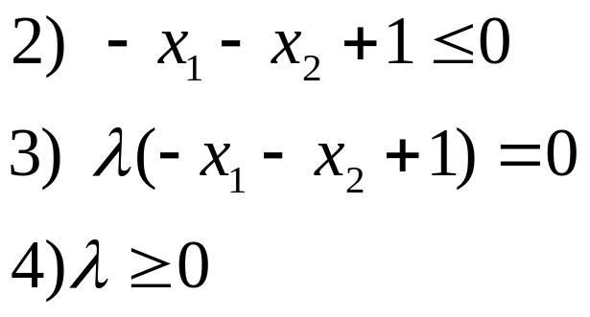
Contoh 2:
Penyelesaian :
Syarat perlu
Teknik Informatika Unijoyo 2008

Slide 22
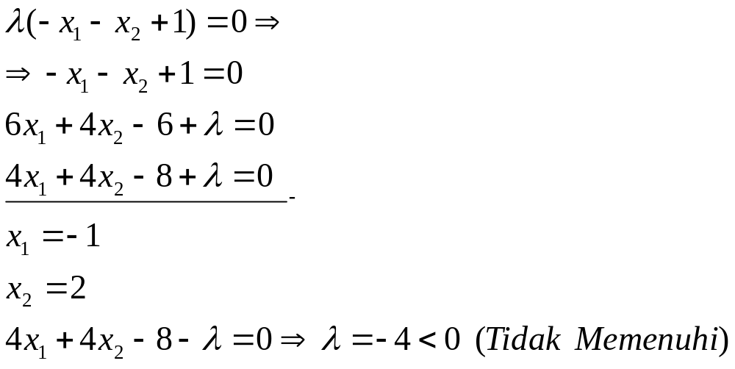
Lanjutan…
Kemungkinan 1 :
(3) Dianggap
(1)
Teknik Informatika Unijoyo 2008

Slide 23
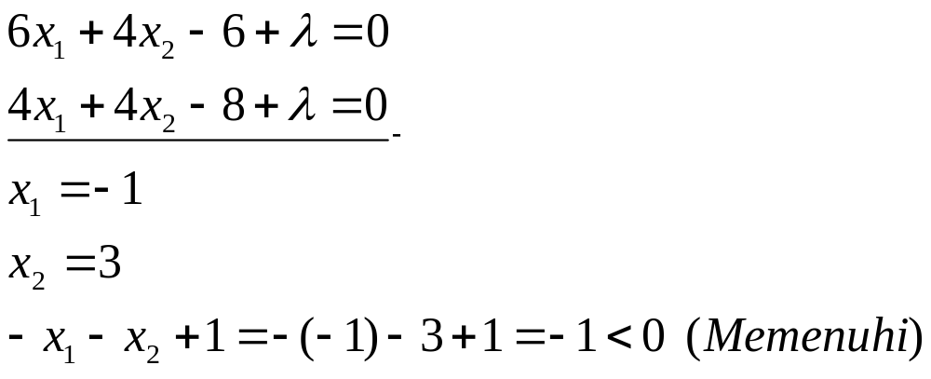

Lanjutan…
Kemungkinan 2 :
(1)
(2)
Jadi
Teknik Informatika Unijoyo 2008

Slide 24


Interpretasi :
contoh 1 : λ = 4 > 0 ⇒ kendalanya berpengaruh
x* = terletak pada kendalanya
contoh 2 : λ = 0 ⇒ kendalanya tidak berpengaruh
x* = tidak pada kendala
⇒ titik minimum tanpa kendala
Teknik Informatika Unijoyo 2008

Slide 25
Lanjutan…
Karena λ ≥ 0 (selalu)
Maka syarat cukup untuk persoalan optimasi dengan kendala pertidaksamaan adalah sebagai berikut :
bila f(x) adalah KONVEX dan g_{i}(x) untuk λ > 0 adalah KONVEX maka x* yang memenuhi syarat perlu adalah penyelesaian dari persoalan tersebut
Teknik Informatika Unijoyo 2008

Slide 26
Penutup
Dalam penyelesaian analitis persoalan optimasi dibedakan menjadi 2, yaitu :
Optimasi tanpa kendala
Optimasi dengan kendala
Dalam penyelesaian analitis persoalan optimasi dengan kendala juga dibedakan menjadi 2, yaitu :
Optimasi dengan kendala persamaan
Optimasi dengan kendala pertidaksamaan
Teknik Informatika Unijoyo 2008

Slide 27
Lanjutan…
Dalam menyelesaikan persoalan optimasi dengan berbagai macam jenis ini terdapat perbedaan-perbedaan dalam penyelesaiannya. Masing-masing mempunyai syarat perlu sehingga perlu diperhatikan agar tidak terjadi kesalahan dalam penyelesaian kasus-kasusnya.
Teknik Informatika Unijoyo 2008

Slide 28
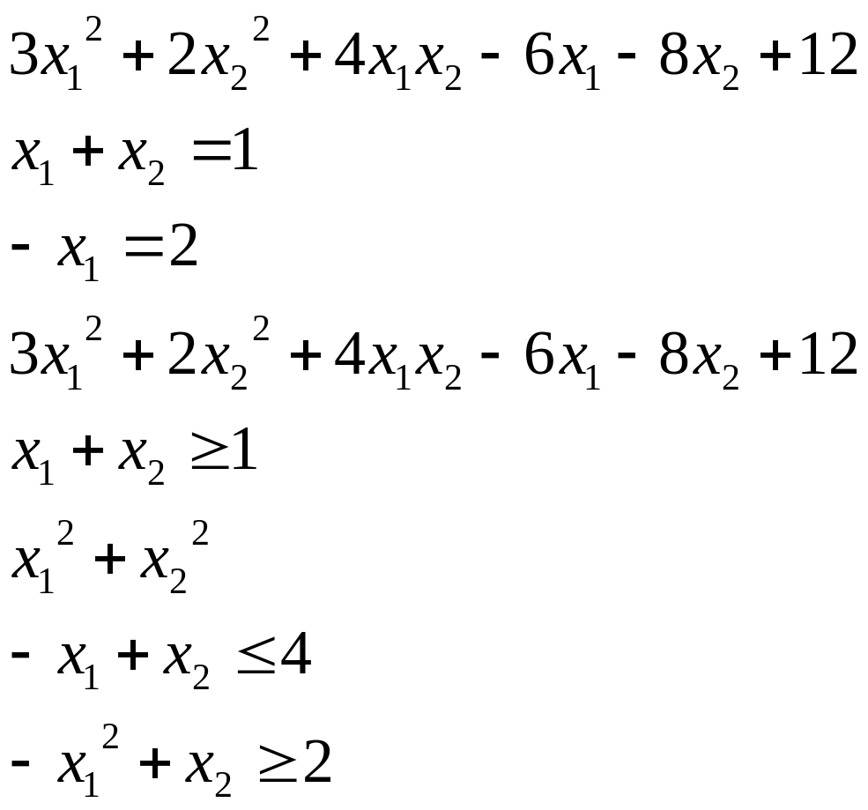
Tugas
Min
st
Min
st
Min
st
Teknik Informatika Unijoyo 2008

Slide 29
Daftar Pustaka
Resume Eza Rahmanita, ST.
Teknik Informatika Unijoyo 2008

